Slide 1
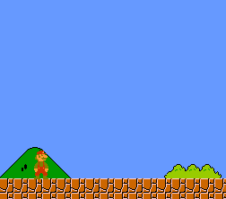
Повторим информатику

Slide 2
Играть!

Slide 3
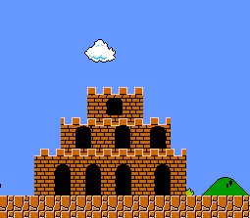

Slide 4
За единицу измерения информации принят...
1. 1 Мбит
2. 1 бит
3. 1 байт
4. 1 Кбайт

Slide 5
Как записывается десятичное число 2 в двоичной системе счисления?
1. 10
2. 01
3. 00
4. 11

Slide 6
В каком устройстве компьютера производится обработка информации?
1. внешняя память
2. процессор
3. дисплей
4. клавиатура

Slide 7
Переменная в программировании задана, если известны ее...
1. тип
2. тип, имя и значение
3. имя и значение
4. значение

Slide 8
Задан полный путь к файлу C:\DOC\PROBA.TXT Каково имя файла?
1. C:\DOC\PROBA.TXT
2. DOC\PROBA.TXT
3. PROBA.TXT
4. TXT

Slide 10
Символьная одномерная таблица (массив) A[1:4] заполнена последовательно буквами А, Ф, Ц, Е. Каково значение элемента А[3]?
1. Ц
2. А
3. Е
4. Ф

Slide 11
Минимальным объектом, используемым в графическом редакторе, является...
1. символ (буква)
2. прямоугольник
3. точка экрана (пиксель)
4. линия

Slide 12
Модель есть замещение изучаемого объекта другим объектом, который отражает...
1. все стороны данного объекта
2. некоторые стороны данного объекта
3. существенные стороны данного объекта
4. несущественные стороны данного объекта

Slide 13
Структура базы данных изменится, если...
1. добавить/удалить запись
2. отредактировать строку
3. поменять местами записи
4. добавить/удалить столбец

Slide 14
Результатом вычислений в ячейке С1 будет:
1. 24
2. 1.5
3. 6
4. 10
 | A | B | C
1 | 6 | 4 | =A1*B1
2

Slide 16
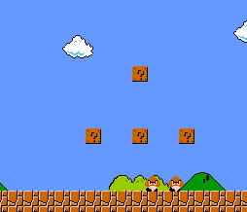
Основным элементом базы данных является...
1. запись
2. поле
3. форма
4. таблица

Slide 17
Основным элементом электронных таблиц является...
1. ячейка
2. столбец
3. строка
4. вся таблица

Slide 18
Системная дискета необходима для…
1. систематизации файлов
2. первоначальной загрузки операционной системы
3. хранения важных файлов
4. "лечения" компьютера от вирусов

Slide 19
Изучаемый объект может иметь...
1. только одну модель
2. половину модели
3. несколько моделей
4. не иметь моделей вообще

Slide 20
В электронных таблицах выделена группа ячеек А1:B3. Сколько ячеек входит в эту группу?
1. 3
2. 4
3. 5
4. 6

Slide 22
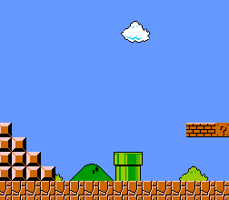
В ячейке А1 размещено значение напряжения U, а в ячейке B1 - значение сопротивления R. Какая формула должна быть внесена в ячейку С1 для вычисления силы тока I по формуле закона Ома?
1. I=U/R
2. C1=A1/B1
3. =U/R
4. =A1/B1

Slide 23
Каково наиболее распространенное расширение в имени текстовых файлов?
1. *.EXE
2. *.BMP
3. *.TXT
4. *.COM

Slide 24
Какую строку будет занимать запись Pentium после проведения сортировки по возрастанию в поле "Опер. память"?
 | Компьютер | Опер. память | Винчестер
1 | Pentium | 16 | 800 Мб
2 | 386DX | 4 | 300 Мб
3 | 486DX | 8 | 500 Мб
4 | Pentium Pro | 32 | 2 Гб
1. 1
2. 2
3. 3
4. 4

Slide 25
Какие записи будут найдены после проведения поиска в числовом поле "Опер. память" с условием >8 ?
1. 1,2
2. 3,4
3. 2,3
4. 1,4
 | Компьютер | Опер. память | Винчестер
1 | Pentium | 16 | 800 Мб
2 | 386DX | 4 | 300 Мб
3 | 486DX | 8 | 500 Мб
4 | Pentium Pro | 32 | 2 Гб

Slide 26
Процесс, в ходе которого файлы записываются в секторы, расположенные последовательно друг за другом – это
1. фрагментация
2. дискретизация
3. дефрагментация
4. определенность

Slide 28
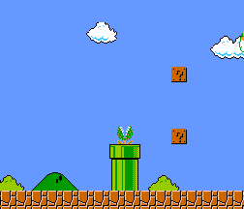
Какое количество информации будет содержаться на странице печатного текста при использовании 32-х символьного алфавита (на странице 60 строк по 56 символов) Ответ в байтах:
3360
16800
4,05
2100

Slide 29
Модем, передающий информацию со скоростью 28 800 бит/с, может передать две страницы текста (3600 байт) в течение ...
1. 1 минуты
2. 1 часа
3. 1 секунды
4. 1 дня

Slide 30
Определить количество информации, которое содержится на печатном листе бумаги (двусторонняя печать), если на одной стороне умещается 40 строк по 67 символов в строке. Если на один символ (букву, цифру, знак, знак препинания, пробел) приходится 8 бит информации или 1 байт. (Ответ дайте в байтах)
1. 2680
2. 5,23
3. 5360
4. 42880

Slide 32
Переведите 27262976 бит в Мбайты
1. 3328
2. 3024
3. 3,25
4. 3,12

Slide 33
Файл, содержащий черно-белый квадратный рисунок, имеет объем 200 байт. Оцените: какой размер рисунка (в пикселях)?
1. 1000*1000
2. 40*40
3. 1*1
4. 100*100

Slide 34
Какое количество символов содержится на странице энциклопедического словаря, если в памяти компьютера эта страница занимает 13 Кб? (количество бит информации, приходящейся на один символ, равно 8 бит.)
1. 13
2. 106496
3. 13312
4. 2304

Slide 36
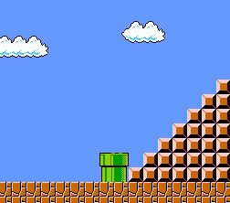
Сколько дискет объемом 1.37 Мб необходимо для сохранения информации с винчестера объемом 40 Гб?
1. 40960
2. 29897
3. 30214
4. 26451

Slide 37
Какое количество вопросов необходимо задать, чтобы наверняка угадать загаданного ученика из вашего класса (количество учащихся не более 25)?
1. 2
2. 3
3. 4
4. 5

Slide 38
В алфавите некоторого формального языка всего два знака буквы. Каждое слово этого языка состоит обязательно из 7 букв. Какое максимальное число слов возможно записать в этом языке?
1. 128
2. 64
3. 136
4. 256

Slide 39
БОНУС!

Slide 40
Имеются два куска бикфордова шнура, каждый из которых горит ровно один час. Как с их помощью (не разрезая, не складывая шнуры и не отмеряя их линейкой) отмерить временной интервал ровно в 45 минут?
Ответ:
Нужно поджечь один шнур с двух сторон, а другой - только с одной. Когда первый прогорит (т.е. пройдет 30 минут), следует поджечь второй шнур с другого конца. Через 15 минут он прогорит полностью.

Slide 41
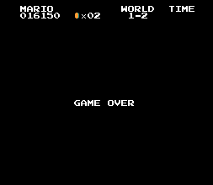
В начало

